Slide 1
Temat: Zdrowy styl życia Autor: Monika Scheller - Wojtasik Data: 04.05.2020 r.

Slide 2
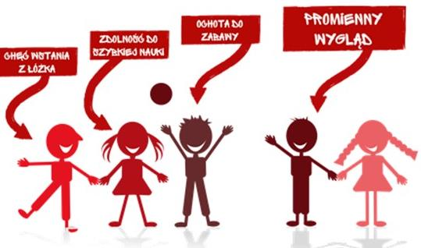
Zdrowy styl życia
Co nam daje zdrowy styl życia?
Dobre samopoczucie
Zapewnia optymalne zdrowie
Minimalizuje ryzyko zachorowania na choroby społeczne takie jak:
Nadciśnienie
Miażdżyca
Zawał
Cukrzyca
Astma
Nowotwory

Slide 3
Zdrowy styl życia
Co wpływa na nasz styl życia
Dieta
Długość snu
Aktywność fizyczna
Stosowanie używek
Palenie papierosów
Narkotyki
Alkohol
Korzystanie z opieki medycznej - badania profilaktyczne

Slide 4
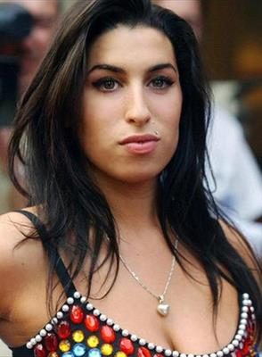
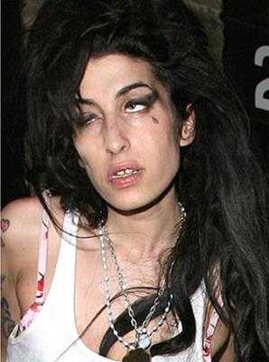
Zdrowy styl życia
Czy to naprawdę działa?
Zobacz!
To ta sama dziewczyna. Zapomniała tylko o zdrowym stylu życia!

Slide 5
Zdrowy styl życia
Recepta na taką fotkę na FB
Na początku alkohol
Doszły papierosy
Potem trawka i inne narkotyki
Brak snu
Brak pieniędzy na dobre jedzenie
Aktywność fizyczna 1 raz na miesiąc: ucieczka przed policją
Gotowe!
To ta sama dziewczyna. Zapomniała tylko o zdrowym stylu życia!

Slide 6
Zdrowy styl życia
Czy można inaczej? TAK!
Zbilansowana dieta
Piramida żywieniowa pokazuje optymalne proporcje diety
Jedz regularnie, co 3-4 godziny, pięć posiłków dziennie
Śniadanie do 30 minut od wstania z łóżka
Kolacja najpóźniej 2 godz. przed snem
Unikaj produktów wysokoprzetworzonych
Pamiętaj o aktywności fizycznej!

Slide 7
Zdrowy styl życia
Czy można inaczej? TAK!
Zdrowy sen
Śpiąc ok. 8 godzin na dobę zregenerujesz organizm
Twój mózg odpocznie
Zminimalizujesz możliwość pojawienia się nerwic i depresji
Pamietaj:
Użyj wygodnego materaca
Optymalna temperatura do snu to 18-22 stopni Celsjusza

Slide 8
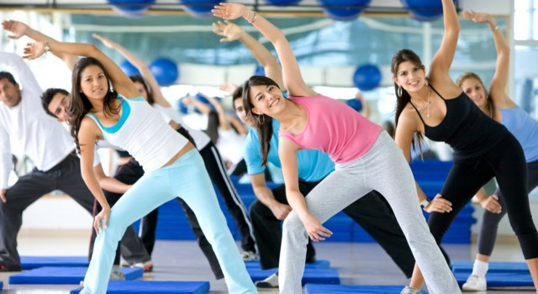
Zdrowy styl życia
Czy można inaczej? TAK!
Aktywność fizyczna
Ćwicz regularnie np.:
Jazda na rolkach
Jazda no rowerze
Bieganie
Gimnastyka
Twoja krew popłynie szybciej w naczyniach krwionośnych
Lepiej ukrwisz i dotlenisz tkanki
Wydzielą się hormony szczęścia (endorfiny, serotonina), które poprawią nastrój
Poprawisz ogólną kondycję fizyczną

Slide 9
Zdrowy styl życia
Czy można inaczej? TAK!
Nie próbuj używek
Papierosy (również elektroniczne)
Alkohol
Nakotyki
To wrogowie zdrowego stylu życia, powodują wiele chorób, prowadzą do uzależnienia.
Rujnują przyjaźnie, rodziny i finanse.

Slide 10
Zdrowy styl życia
Czy można inaczej? TAK!
Wykonuj regularnie badania profilaktyczne
W razie nieprawidłowości w Twoim zdrowiu choroba zostanie zdiagnozowana na początkowym etapie, co za znacznie zwiększy szansę na pełne wyleczenie.
Dbaj o siebie co najmniej tak samo jak o nowego iPhona!

Slide 11
Dziękuję za uwagę
Spotkamy się rano na wspólnym bieganiu
19

